Slide 1
Chapter 04. 텍스트

Slide 2
1. 텍스트의 개요
2. 텍스트의 표현
3. 텍스트의 저장 형식
4. 문자 인식 기술
5. 전자책

Slide 3
1.1
텍스트의 개요
개념과 특징
텍스트(Text) : 여러 문장이 모여 만들어진 문장의 집합
멀티미디어에서의 텍스트 : 사람이 이해할 수 있게 인공적으로 만든 2차원 형태의 미디어
문자, 기호, 단어, 구, 문장, 다이어그램(Diagram), 도표, 인터넷 주소 등과 같이 문자의 배열 형태로 나타남
멀티미디어 데이터 중 가장 많이 사용되며 가장 수월하게 조작할 수 있는 데이터
다른 종류의 멀티미디어 데이터보다 기억 용량을 적게 차지
사용하는 언어에 제한을 받는다는 특징이 있음
대표적인 텍스트 편집 프로그램 : 한글과 컴퓨터사의 ‘한글‘, 마이크로 소프트사의 ‘MS 워드’, 워드패드, 메모장 등

Slide 4
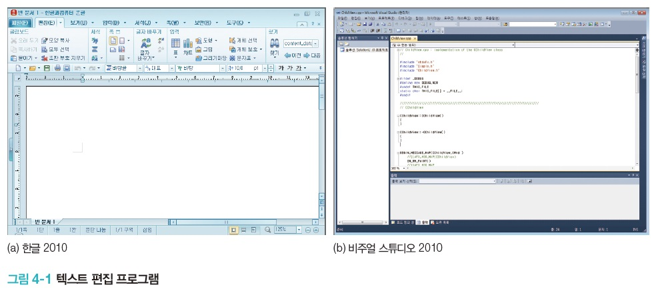
1.2
문서편집기와 워드프로세서
문서편집기(Text Editor)
단순히 텍스트 파일을 읽고 간단히 편집하고 저장하는 데 사용하는 프로그램
대표적인 문서편집기는 윈도우의 메모장(Notepad)
확장자는 .txt이며, 태그(Tag)나 스타일(Style) 같은 포맷을 가지지 않음
주로 프로그래밍 소스코드를 작성할 때 많이 사용됨

Slide 5
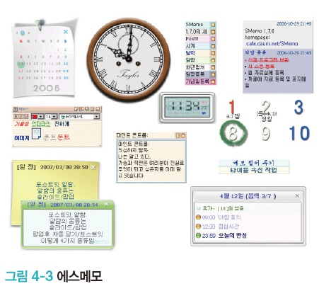
1.2
문서편집기와 워드프로세서
워드프로세서
문서를 작성, 편집, 저장, 인쇄할 때 사용하는 프로그램
대표적인 워드프로세서 프로그램은 MS 워드와 한글
기본 텍스트 파일을 저장할 수 있을 뿐만 아니라 필요에 따라 다양한 저장 형식을 지정할 수 있음
구체적인 파일 포맷과 제어문자도 포함
문서편집기와 워드프로세서의 진화
네이버 워드, 구글 문서 같은 온라인 워드프로세서 프로그램
무료로 사용할 수 있는 공개형 워드프로세서인 오픈오피스
에스메모(SMemo)

Slide 6
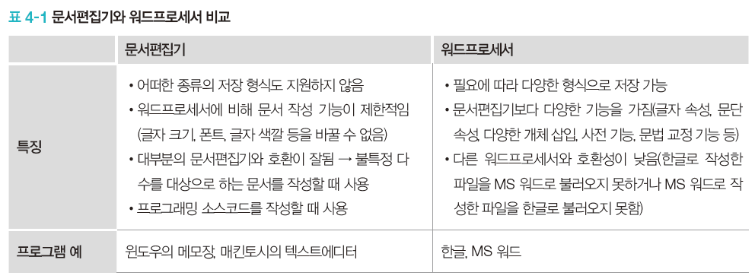
1.2
문서편집기와 워드프로세서
문서편집기와 워드프로세서 비교

Slide 7
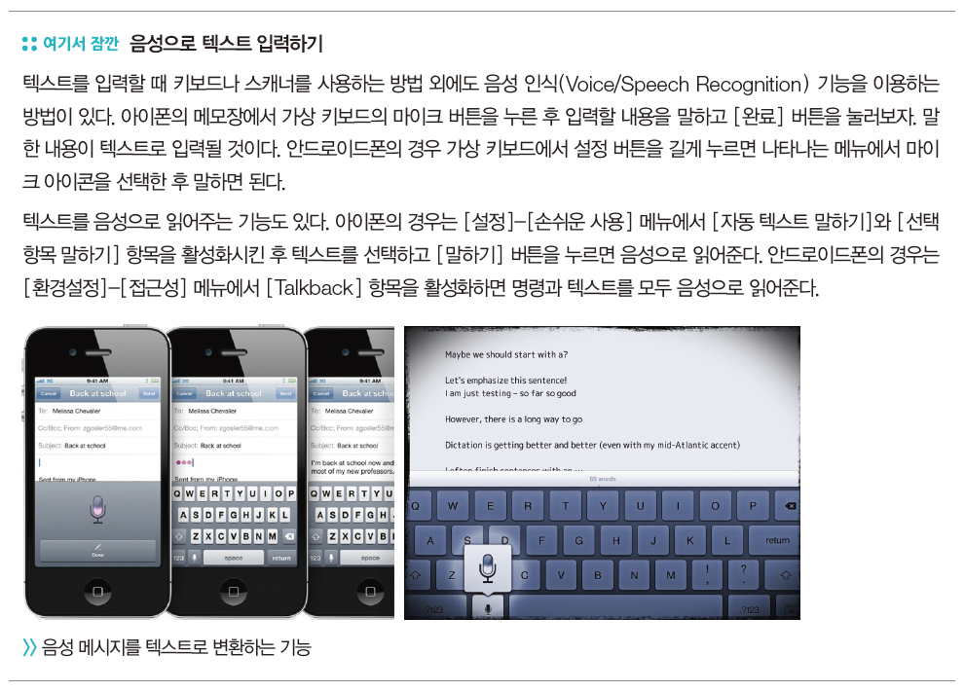
1.2
문서편집기와 워드프로세서
음성으로 텍스트 입력하기
▶ 동영상 보기 : iPhone 6 and iPhone 6 Plus – Voice Text
▶ 동영상 보기 : Voice, Text Input on Android
▶ 동영상 보기 : text to voice android

Slide 8
2.1
텍스트의 표현
코드 시스템(Code System)
컴퓨터에서 문자를 사용하기 위해 이진코드를 일정한 규칙에 따라 각 문자에 할당하는 것
각각의 문자를 컴퓨터에 저장하고 컴퓨터 내부에서 문자들을 구분하여 사용하기 위해 사용
컴퓨터 내부에서 모든 문자는 이진코드로 인코딩(Encoding)되며, 이것을 복호화하여 본래의 문자나 기호로 변환하여 화면과 프린터에 출력함
아스키(ASCII) 코드의 경우 문자 ‘A’는 이진코드 ‘1000001’로 인코딩되며 코드값은 65
코드 시스템은 언어에 따라 다름
알파벳 사용권에서는 8비트(1바이트) 코드, 한자를 사용하는 동양권에서는 16비트(2바이트) 코드를 사용
표준 코드 시스템
1963년 아스키 코드(ASCII, American Standard Code for Information Interchange Code)
1964년 EBCDIC(Extended Binary Coded Decimal for Interchange Code)
1995년 유니코드(Unicode) : 각 나라의 코드 시스템을 하나로 통합하고 표준으로 제정되어 현재 사용되고 있음

Slide 9
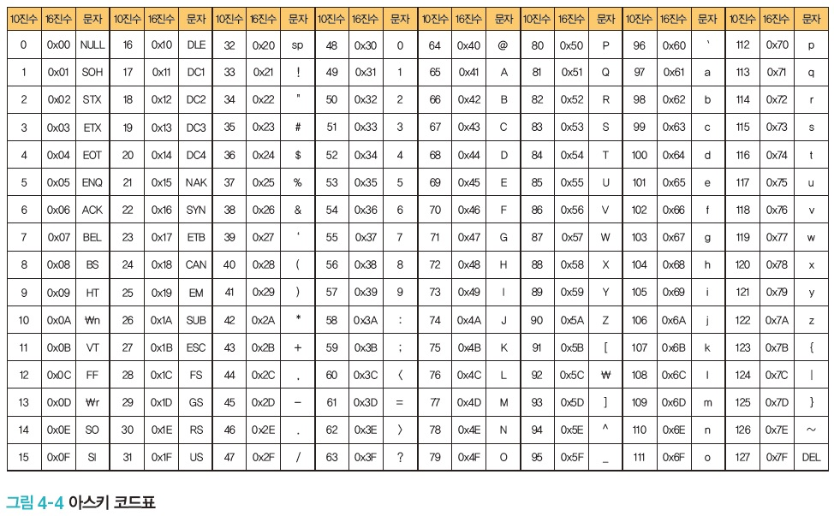
2.1
텍스트의 표현
아스키 코드
세계적으로 널리 사용되고 있는 코드 체계
데이터 처리 및 통신시스템에서 상호간의 정보 교환용으로 사용됨
한 문자를 표현하기 위해 7비트를 사용하기 때문에 표현할 수 있는 문자의 수는 2⁷으로 총 128자를 표현함

Slide 10
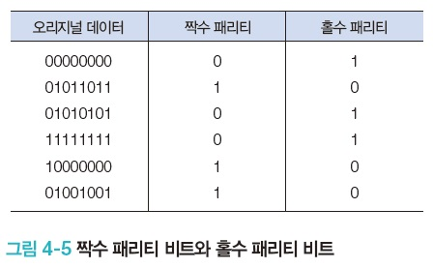
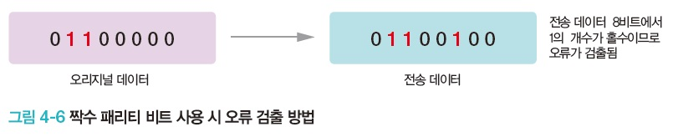
2.1
텍스트의 표현
아스키 코드의 패리티 비트
컴퓨터 환경에서는 일반적으로 8비트를 사용하기 때문에 아스키 코드를 8비트로 구성하여 사용함
공백으로 남는 나머지 1비트는 오류 검출을 목적으로 하는 패리티(Parity) 비트로 활용함
짝수(Even) 패리티 비트와 홀수(Odd) 패리티 비트가 있음
패리티 비트는 오류는 쉽게 검출할 수 있지만 해결은 불가능함

Slide 11
2.1
텍스트의 표현
확장 아스키 코드(Extended ASCII)
독일어, 불어 같이 영어의 알파벳 외에 점이 있는 문자, 물결 표시 문자를 사용하는 나라 아스키 코드 대신 사용
패리티 비트를 사용하지 않고, 8비트를 모두 문자를 표현하는 데 사용하므로 2⁸, 256개의 문자를 표현할 수 있음

Slide 12
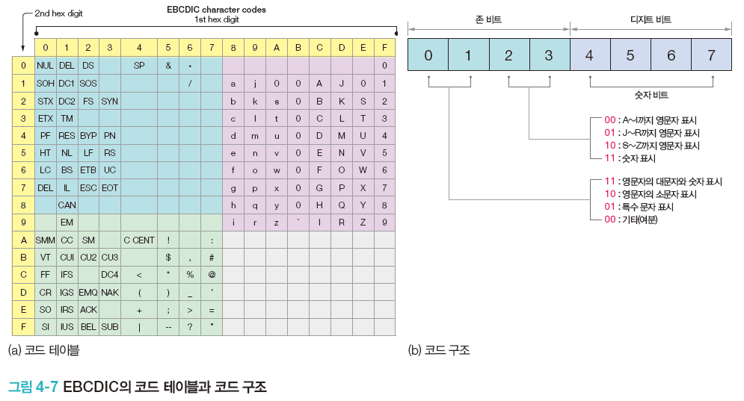
2.1
텍스트의 표현
EBCDIC
8비트를 사용하므로 표현할 수 있는 문자 수는 2⁸ = 256개
8비트는 상위 4비트(존 비트, Zone Bit)와 하위 4비트(디지트 비트, Digit Bit 또는 뉴메릭 비트, Numeric Bit)로 구분
각 영역에서 읽은 비트는 코드 테이블에 대응시켜 해당 코드가 정의하는 문자를 알아냄
근래에 아스키 코드가 주로 사용됨에 따라 많이 사용되지 않음

Slide 13
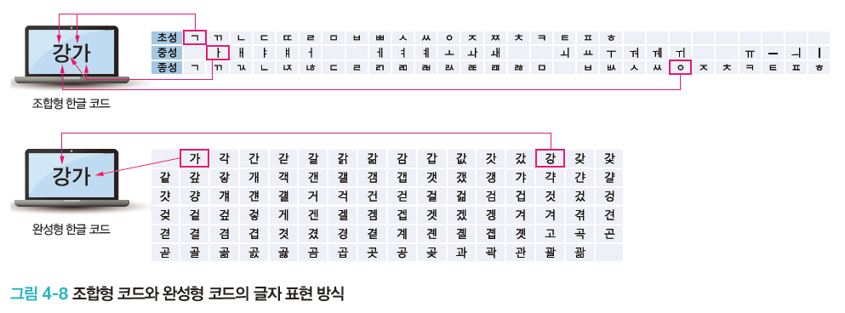
2.1
텍스트의 표현
한글 코드
한글은 8비트로 코드 체계를 표현할 수 없어 별도의 코드 시스템이 필요
글자를 초성, 중성, 종성으로 구분하여 표현하면 조합이 가능한 전체 글자수는 19×21×28=11,179가 됨
이 방식으로 만들어지는 한글 코드는 조합형 코드와 완성형 코드가 있음
조합형 코드 : 초성, 중성, 종성에 대한 각각의 코드를 저장하고 실제로 출력할 때 조합함
완성형 코드 : 초성, 중성, 종성의 낱글자들을 미리 조합하여 코드로 완성시켜 놓은 것으로 사용의 편리성이 높음

Slide 14
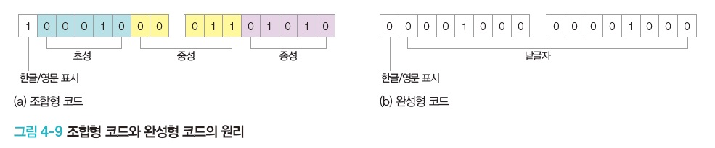
2.1
텍스트의 표현
유니코드
각 나라별 코드 체계는 다양하고 복잡
인터넷 환경에서는 모든 나라에서 공통으로 사용할 수 있는 코드 체계가 필요
각 나라의 코드 체계를 통합하여 개발
전 세계의 모든 문자를 8비트 단위인 옥텟(Octec)으로 표현
기본적으로 하나의 문자를 4개의 옥텟으로 표현하나, 2개의 옥텟만을 사용하는 코드 세트가 정의되어 있어 주로 이 코드 체계를 사용

Slide 15
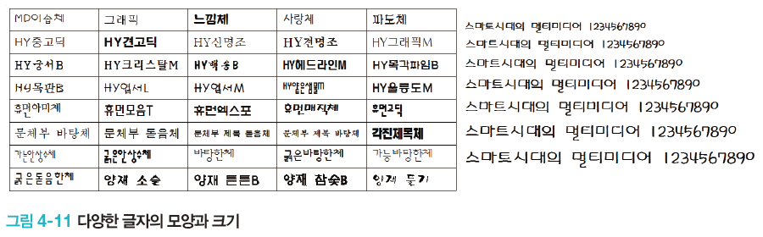
2.2
폰트
폰트(Font)
인쇄 환경에서 사용하던 용어로 글자의 모양을 나타냄(글꼴이라고 부름)
컴퓨터에서 사용되는 모든 문자의 모양과 크기에 대한 정보를 가지고 있음
구성 방법에 따라 비트맵(Bitmap) 폰트와 벡터(Vector) 폰트로 구분됨
폰트의 속성
크기 : 포인트(Point)라는 단위로 부르며 pt로 크기를 나타냄
장평 : 한 글자의 가로 길이와 세로 길이의 비율(일반적으로 가로 길이와 세로 길이의 기준은 100으로 설정되어 있음)
자간 : 글자와 글자 사이의 간격
▶ 동영상 보기 : 독창적 ‘디지털 서체’ 예술품으로 인정
▶ 동영상 보기 : font editor

Slide 16
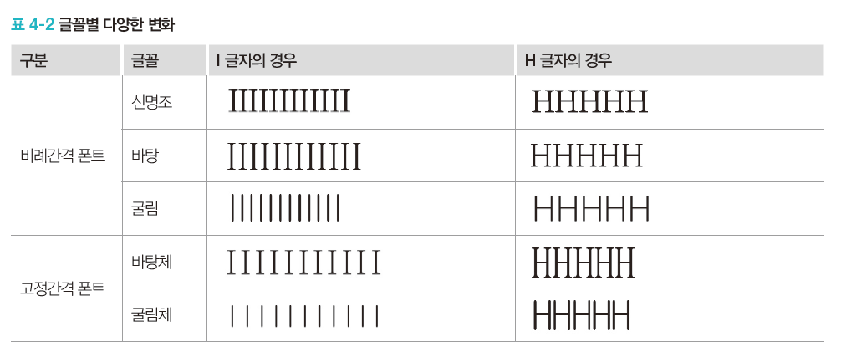
2.2
폰트
고정간격 폰트 VS 비례간격 폰트
모니터에 출력되는 형태에 따라 고정간격 폰트(고정 폰트)와 비례간격 폰트(가변 폰트)로 구분
고정간격 폰트 : 가로 길이가 일정한 폰트
비례간격 폰트 : 선택하는 글꼴에 따라 가로 길이가 일정하지 않은 폰트

Slide 17
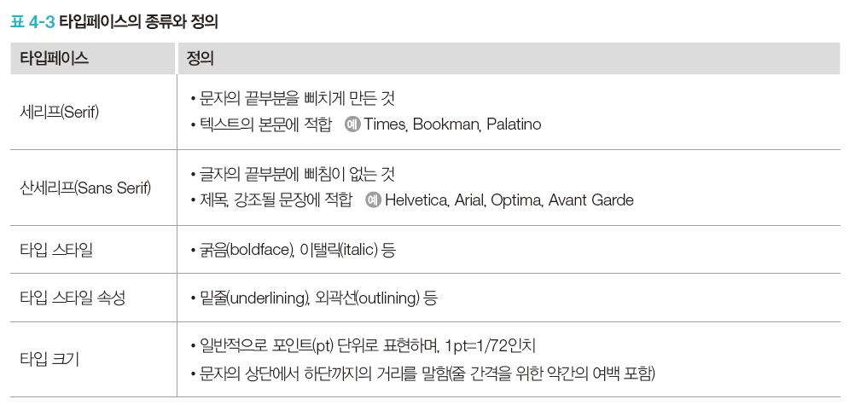
2.2
폰트
타입페이스(Typeface)
글씨를 써 놓은 모양을 나타내는 용어로 일반적으로 글꼴이라고 부름
크게 사각형글꼴과 비사각형글꼴로 구분함
사각형글꼴 : 동일한 넓이의 사각형 틀을 기본으로 함, 대표적으로 맑은고딕체
비사각형글꼴 : 사각형 틀을 벗어난 글씨체를 의미, 대표적으로 안상수체

Slide 18
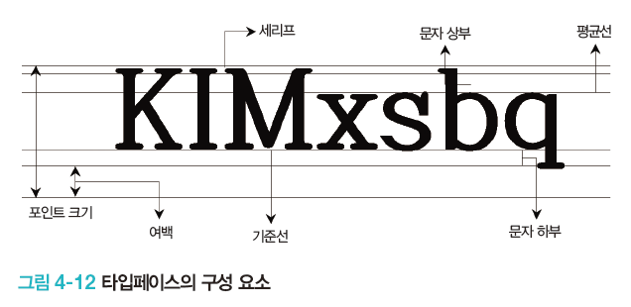
2.2
폰트
타입페이스(Typeface)

Slide 19
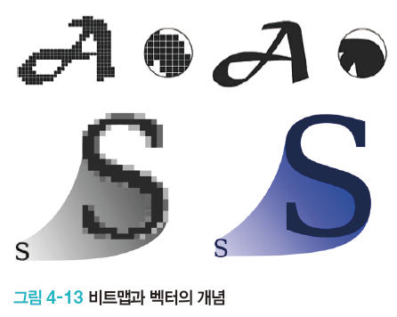
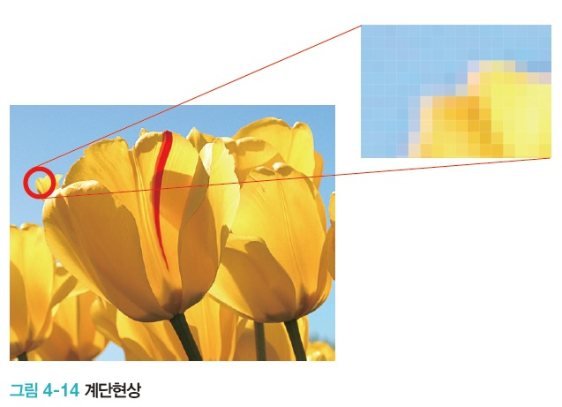
2.3
비트맵 폰트와 벡터 폰트
비트맵 폰트
2차원의 사각 평면을 작은 픽셀(Pixel) 단위로 분할하여 그 위에 글자나 이미지의 형상을 그대로 표현
각 픽셀은 비트(Bit)에 해당하는 0 또는 1이 저장되는데 이러한, 여러 개의 점들이 조합하여 정보가 표현됨
색체를 표현할 경우에는 더 많은 정보가 필요함
비트맵 이미지
비트맵 방식으로 이미지를 저장하고 관리하는 것
대표적으로 GIF, JPG, PNG, BMP, TIFF, PCT, PCX 등이 있음
비트맵 폰트와 비트맵 이미지를 다른 용어로 래스터 폰트와 래스터 이미지라고도 함

Slide 20
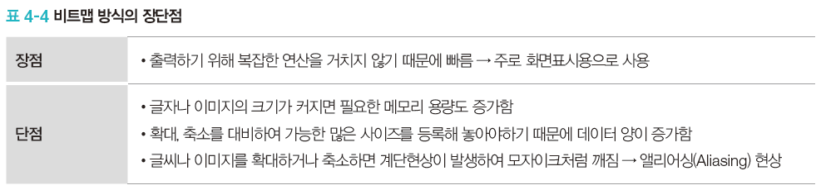
2.3
비트맵 폰트와 벡터 폰트
비트맵 방식의 장단점
앨리어싱 현상을 제거하기 위한 방법
모니터의 해상도를 높여 이미지를 좀 더 조밀하게 점으로 표현
경계면의 밝기를 조절하여 중간 색조로 부드럽게 보이도록 처리하는 안티앨리어싱(anti-aliasing)
계단현상을 제거하는 기술인 RET(Resolution Enhancement Technology)

Slide 21
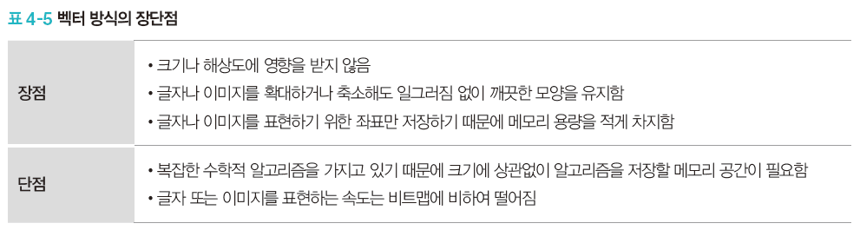
2.3
비트맵 폰트와 벡터 폰트
벡터 폰트와 벡터 이미지
문자나 이미지의 모양을 윤곽선의 방향과 길이로 기억하는 방식
글자와 이미지 모양을 나타내기 위해 시작하는 좌표의 위치(X1, Y1)와 끝나는 좌표의 위치(X2, Y2)를 지정하는 방식
벡터 방식의 장단점
▶ 동영상 보기 : Create a vector font from images

Slide 22
3.1
텍스트의 저장 형식
메모장(txt)
1985년 마이크로소프트사의 윈도우 1.0부터 시작하여 현재까지 사용되고 있음
확장자는 *.txt
저장 문서에 대한 어떠한 정보나 포맷도 가지고 있지 않아 거의 대부분의 문서 파일 포맷에 대하여 편집 가능
문서 파일 형식 중에서 가장 호환성이 높음

Slide 23
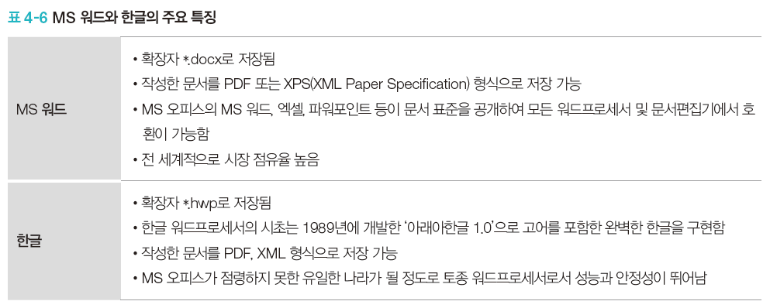
3.2
워드프로세서
워드프로세서(hwp, docx)
가장 많이 사용하는 것은 마이크로소프트사의 MS워드와 한글과컴퓨터사의 한글
워드프로세서 파일의 포맷은 본문의 내용뿐만 아니라 폰트나 서식 정보 등도 함께 포함하고 있음
하나의 워드프로세서 파일을 다른 워드프로세서에서 사용하려면 해당 포맷으로 변경해야 함

Slide 24
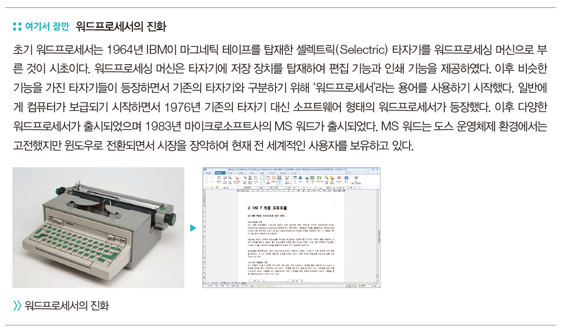
3.2
워드프로세서
워드프로세서

Slide 25
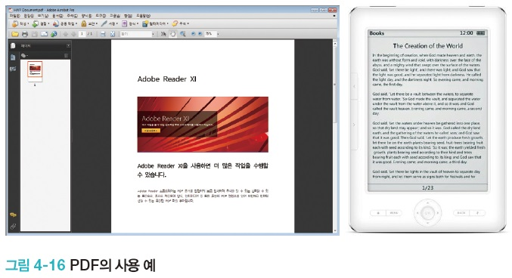
3.3
PDF(pdf)
PDF
어도비사(Adobe Systems)에서 만든 문서파일 포맷
대부분의 운영체제에서 호환되어 읽기가 가능
확대나 축소를 해도 해상도가 변하지 않음
자체적인 압축 기능을 포함하고 있어 온라인 및 오프라인 환경에서 문서를 쉽게 공유할 수 있음
보안성이 높음

Slide 26
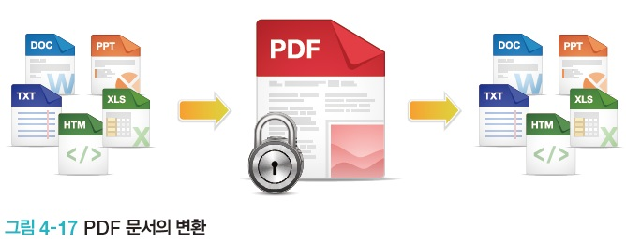
3.3
PDF(pdf)
PDF의 장점
문서의 호환성이 높고 파일의 무결성을 가진다
어떤 프로그램으로 PDF를 작성하더라도 파일 정보가 그대로 유지됨
문서의 사용과 관리가 편리하다
자체 압축 기능이 있어 다른 파일에 비해서 상대적으로 용량이 작음
이미지, 그래픽, 텍스트 등과 같은 정보를 하나의 파일에 포함(임베딩, Embedding)함
책갈피 및 링크 기능을 첨가하여 원하는 부분을 쉽게 찾을 수 있음
문서 보안이 뛰어나다
문서에 암호를 설정하는 기능을 제공

Slide 27
3.3
PDF(pdf)
PDF의 단점
문서의 제작 방식이 동일하지 않고 다양한 파일 형식이 존재한다
제작 방식에 따라 텍스트 PDF 파일과 이미지형 PDF 파일이 존재함
편집이 불편하다
장점인 보안성 때문에 편집이 불가능하거나 힘듦
PDF 파일은 하나의 커다란 이미지 형태이기 때문에 일부를 수정하는 데 제한이 따름
모니터에서 가독성이 낮다
대부분의 PDF 파일은 인쇄하기 쉽게 A4나 A3 규격에 맞춘 것이 대부분이라 모니터에서는 화면에 꽉 차지 않음

Slide 28
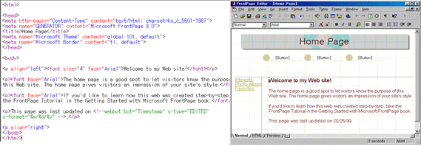
3.4
웹 기반 문서(html, xml)
HTML
인터넷에 웹사이트를 만들기 위한 프로그램 언어
1990년대 팀 버너스 리(Timothy John Berners-Lee)에 의해 창안됨
웹 문서를 작성하는 보편적으로 방법으로 단순하고 사용하기 편리함
웹브라우저를 통해 볼 수 있는 대부분의 웹페이지들은 HTML로 작성
확장자는 *.htm 또는 *.html
웹브라우저상에 정보를 표시하기 위해 마크업 심볼의 집합으로 구성됨
마크업 : 특정 위치에 삽입되는 문자(명령어)나 기호를 의미, 태그라고도 함

Slide 29
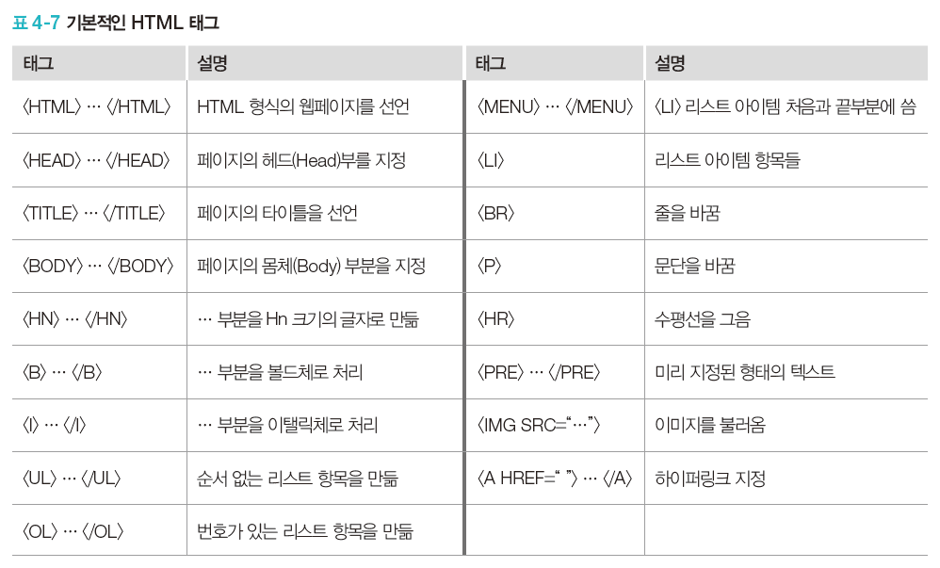
3.3
웹 기반 문서(html, xml)
HTML 태그

Slide 30
3.4
웹 기반 문서(html, xml)
XML(eXtensible Markup Language)
HTML은 제한된 개수의 태그를 사용하기 때문에 문서의 형태를 충분히 표현할 수 없음
HTML이 한계를 나타내면서 다양한 변종들이 등장함
마크업 : 액티브엑스(ActiveX), 플래시(Flash) , 스크립트(Script) 언어, DHTML(Dynamic HTML), 채널
브라우저 간의 호환성 문제 해결하지 못함
HTML이 가지는 상호 호환성 문제를 해결하기 위해 XML이라는 새로운 마크업 언어를 표준화함
HTML과 SGML의 장점을 기반으로 만들어진 웹페이지 기술 언어
HTML은 태그의 종류가 한정적이지만 XML은 태그를 사용자가 직접 정의할 수 있고 그 태그를 다른 사람들도 사용 가능

Slide 31
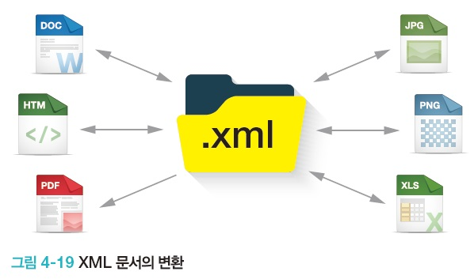
3.4
웹 기반 문서(html, xml)
XML의 특징
문서를 내용, 구조, 서식으로 개별적인 파일로 생성함
문서를 구성하는 각 요소들의 독립성이 보장되기 때문에 문서의 호환성이 높고 내용이 독립적임
구성 요소별로 저장, 검색, 재가공이 용이함
확장성이 뛰어나 데이터베이스나 스프레드시트 등과 같은 구조화된 데이터들을 XML로 쉽게 변환할 수 있음
데이터를 화면에 출력하기 위해서는 화면 표현용 언어인 XSL(eXtensible Stylesheet Language)이 필요
디지털 자료 보존에도 유용함

Slide 32
3.5
스마트폰에서 지원하는 텍스트 파일 형식
스마트폰에서 문서 보기
텍스트, 웹페이지, 워드, 파워포인트, 액셀, PDF 등은 별도의 애플리케이션 없이 iOS, 안드로이드 모두 미리보기 가능
한글 문서는 안드로이드는 미리보기 가능하지만, iOS에서는 폴라리스 오피스나 한컴오피스 등을 이용해야 미리보기 가능
스마트폰에서 문서 편집하기
iOS : iWorks(Pages, Keynote, Numbers), 폴라리스 오피스, 오피스2 플러스 같은 애플리케이션을 이용해 편집
안드로이드 : 씽크프리(Thinkfree), 폴라리스 오피스 같은 애플리케이션을 이용해 편집
한글 문서는 한컴오피스, 폴라리스 오피스, 씽크프리 등을 이용해 편집
스마트폰에서 전자책 보기
어도비 뷰어(Adobe Viewer)를 사용하면 인디자인(Adobe InDesign) 프로그램으로 만든 전자책을 볼 수 있음

Slide 33
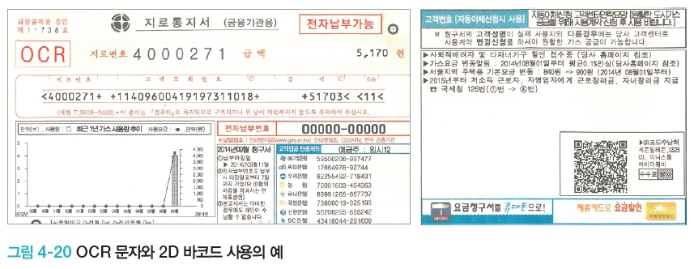
4.1
문자 인식 기술
문자 인식(Character Recognition) 기술의 개요
기존의 인쇄 자료나 손으로 기록한 문자, 기호, 마크 등을 컴퓨터가 자동으로 인식하는 기술
패턴 인식(Pattern Recognition)의 한 종류
광학적인 장치를 사용하여 인식하기 때문에 광학 문자 인식(OCR, Optical Character Recognition)이라고도 함
1970년대부터 상업적 용도로 널리 사용되기 시작함
문자 인식 방법으로는 패턴 정합(Pattern Matching)과 구조 분석(Structure Analysis)이 있음
패턴 정합 : 문자의 유사성, 정합도에 의해 문자를 식별하는 방식, 주로 인쇄문자의 인식에 사용
구조 분석 : 문자 고유의 특징적인 선의 형태와 특성에 의해 문자를 식별하는 방식, 주로 필기문자의 인식에 사용
▶ 동영상 보기 : 생활 속에 들어온 최첨단 기술 - 문자인식기술

Slide 34
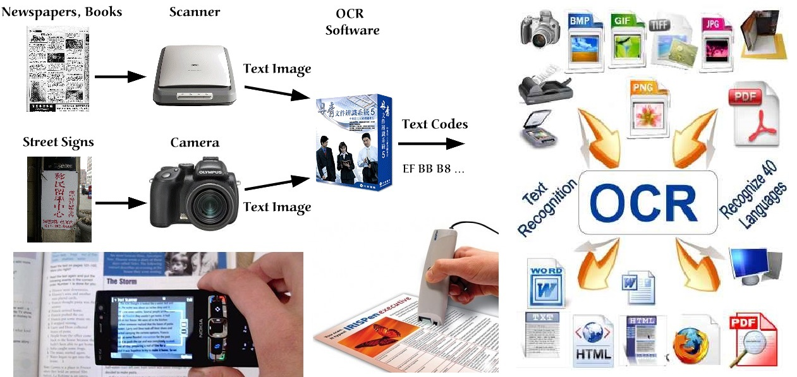
4.1
문자 인식 기술
문자 인식(Character Recognition) 기술의 개요
▶ 동영상 보기 : OCR(Optical Character Recognition)

Slide 35
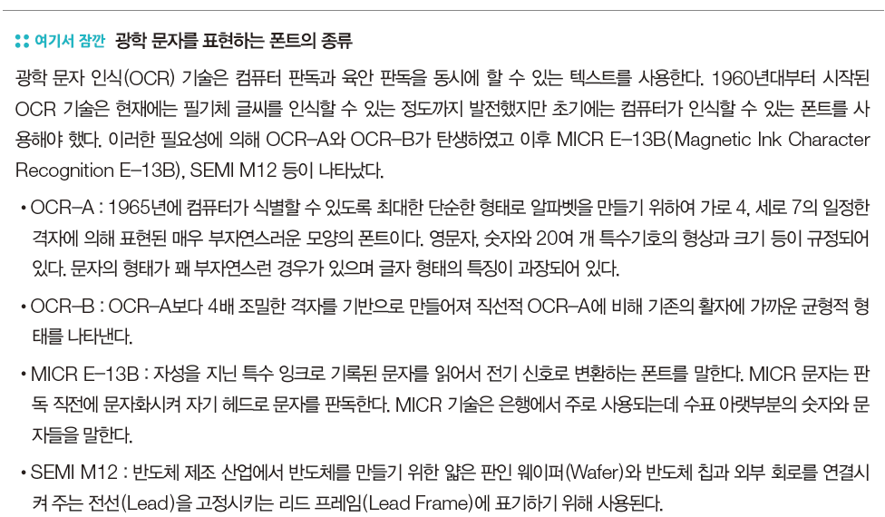
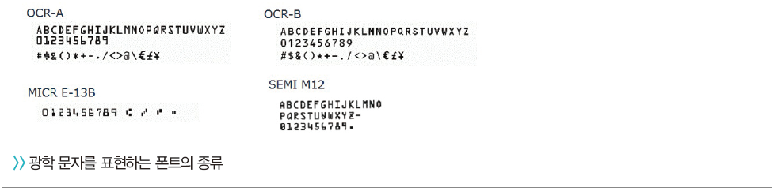
4.1
문자 인식 기술
광학 문자를 표현하는 폰트의 종류

Slide 36
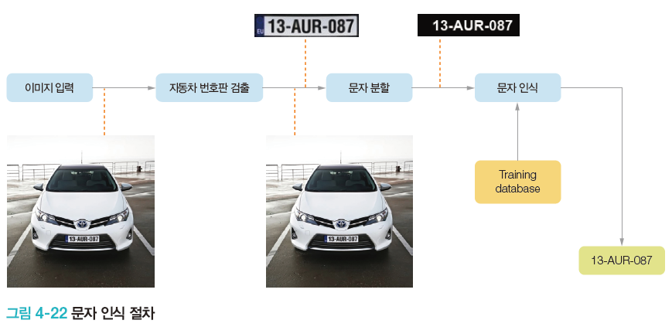
4.2
문자 인식 장치와 문자 인식 소프트웨어
문자 인식 장치
OCR 판독기와 소프트웨어로 문자를 판독하고 식별하여 컴퓨터가 이해할 수 있는 코드로 변환시키는 장치
인식의 대상이 되는 문자는 보통 식별하기 유리한 형태로 규격화되어 있음
광전변환장치, 인식처리장치, 기억장치, 출력장치로 구성됨

Slide 37
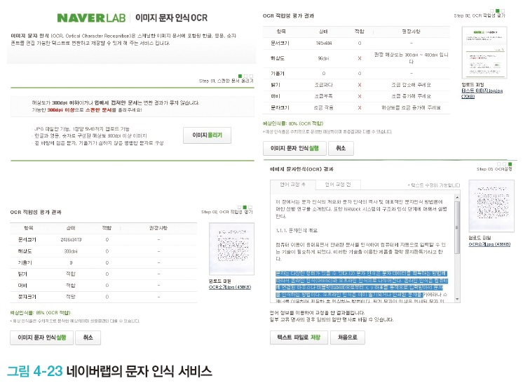
4.2
문자 인식 장치와 문자 인식 소프트웨어
문자 인식 소프트웨어
최근 전자책(E-book)과 모바일 등과 같은 다양한 환경의 요구에 의하여 문자 인식 소프트웨어가 다시 주목받고 있음
대표적인 문자 인식 소프트웨어
어비(ABBY)
네이버랩(Naver Lab)의 문자 인식 서비스
구글의 문서용 광학 문자 인식
어도비 아크로뱃 PRO(adobe Acrobat Pro)
▶ 동영상 보기 : ABBYY OCR demonstration

Slide 38
4.3
문자 인식 응용 기술
필기체 문자를 인식하는 과정
문자의 변형 형태를 일정한 형태로 정규화하는 전처리 작업
기계 학습 알고리즘을 사용하여 문자의 특징을 추출하고 형태를 분류함
문자나 단어의 사용 빈도, 언어의 형태학적 정보를 이용하여 문자를 인식함
필기체 문자의 정확도를 향상시키기 위한 지표
문자의 특징적인 선을 명확하게 구별하여 씀
자연스러운 글자 형태를 사용함
문자 기입란의 크기와 모양을 동시에 제한하는데, 여기에 맞추어 씀

Slide 39
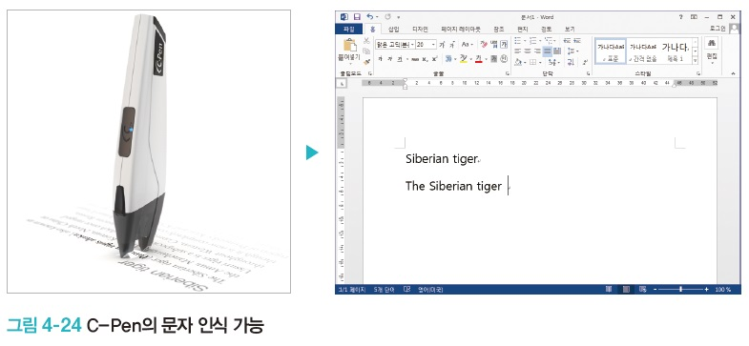
4.3
문자 인식 응용 기술
C-Pen
아라미디어(Aramedia.com)에서 만든 손바닥 크기의 스캐너로 블루투스와 USB 연결이 가능함
스캔한 문자들을 내장된 OCR 기능을 사용하여 PC의 소프트웨어로 전송함
▶ 동영상 보기 : C-Pen

Slide 40
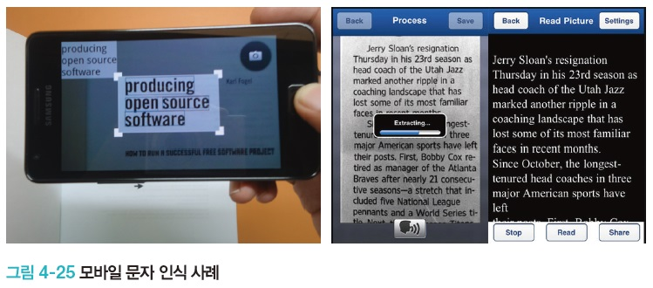
4.3
문자 인식 응용 기술
모바일 문자 인식
문자 인식 애플리케이션을 이용하여 카메라로 원하는 대상을 촬영한 후 영역을 지정하는 방식
▶ 동영상 보기 : OCR Test App : OCR on Android

Slide 41
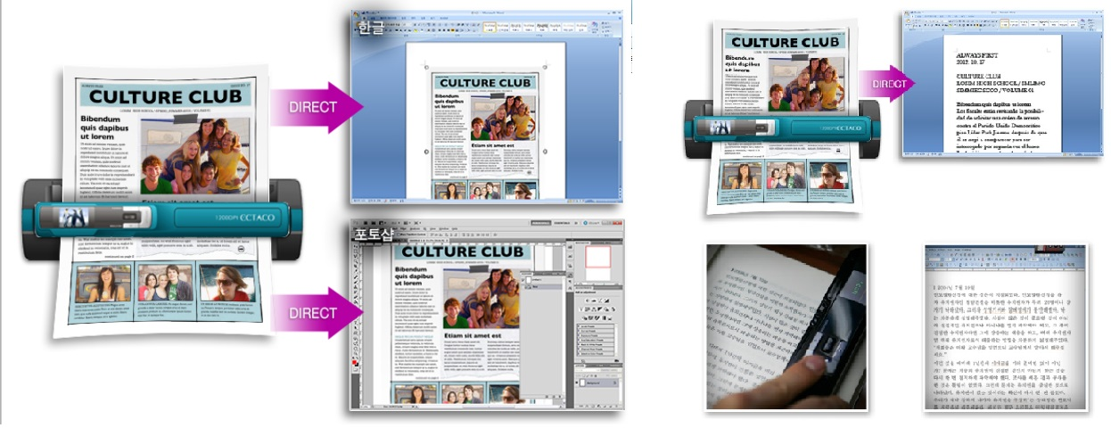
4.3
문자 인식 응용 기술
휴대용 스캐너의 문자 인식
스캔과 동시에 이미지를 그림판, 포토샵, 한글 등에 삽입
스마트 기기와 웨어러블 기기에서 문자 인식
스마트 기기에서 문자 인식 : 갤럭시 노트3 화면의 S펜 버튼을 누르면 나타나는 ‘액션 메모’ 기능
웨어러블 기기에서 문자 인식 : 삼성의 갤럭시 기어와 구글의 구글 글래스에 탑재될 광학 문자 인식 기술
▶ 동영상 보기 : 휴대용 스캐너

Slide 42
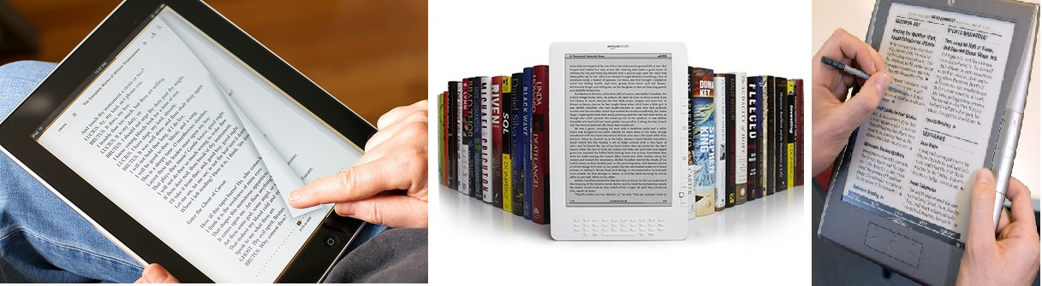
5.1
전자책
종이책
배터리와 관계가 없음
눈이 덜 피곤하고 저렴함
전자책에 비해 훨씬 견고하고 콘텐츠의 종류도 훨씬 많음
전자책
동영상을 담을 수 있음
전자책은 콘텐츠를 의미하는 디지털 책(Digital Book)과 전자책 리더(Reader)로 나뉨
디지털 책 : CD-ROM과 같이 패키지 형태나 유무선 인터넷을 통해 유통됨
전자책 리더 : 디지털 책을 읽을 수 있게 하는 하드웨어 또는 소프트웨어를 의미
▶ 동영상 보기 : E-Book vs Book
▶ 동영상 보기 : 전자책과 종이책의 차이 무엇을 읽을까

Slide 43
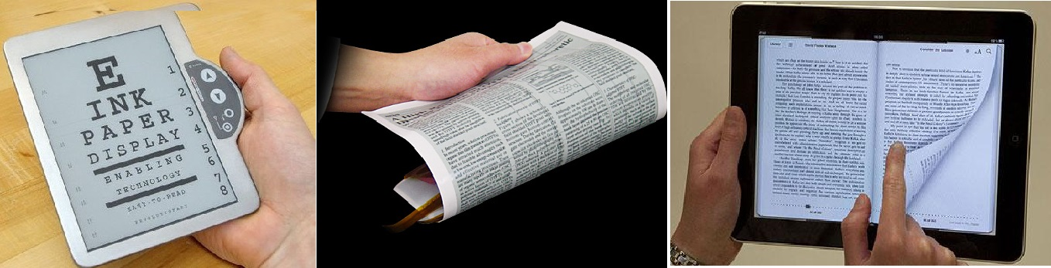
5.1
전자책
전자책의 특징
콘텐츠와 콘텐츠를 전달하는 매체가 분리
하나의 단말기로 여러 개의 전자책을 볼 수 있지만, 콘텐츠를 각 단말기에 적합한 포맷으로 변환해야 함
스크린 미디어로 전환하면서 새로운 읽기 습관이 나타남
다중 읽기(Multiple Reading) : 텍스트로부터 이탈하는 몰입 대 조작의 습관이 나타남
소셜 읽기(Social Reading) : 다른 독자와의 교류가 텍스트의 세부적인 수준으로까지 심화됨
증강 읽기(Augmented Reading) : 아이트래킹 기술을 활용해 독자의 안구움직임을 추적하고 낱말의 뜻을 알려줌
▶ 동영상 보기 : E-Paper
▶ 동영상 보기 : E-Ink
▲ 전자 잉크와 전자종이

Slide 44
5.1
전자책
전자책이 미디어 환경에 미치는 영향
읽기의 부환과 출판 산업의 활성화
데스크톱, 태블릿, 스마트폰의 역할이 기능적으로 분업화
새로운 글쓰기 공간의 창출

